Slide 1

Основы PL.pgSQL. Триггеры и функции
Занятие №11

Slide 2
PL/pgSQL
PL/pgSQL это процедурный язык для СУБД PostgreSQL. Целью проектирования PL/pgSQL было создание загружаемого процедурного языка, который:
- используется для создания функций, процедур и триггеров;
- добавляет управляющие структуры к языку SQL;
- может выполнять сложные вычисления;
- наследует все пользовательские типы, функции, процедуры и операторы;
- может быть определён как доверенный язык;
- прост в использовании.

Slide 3
Функции и процедуры в PostgreSQL
SQL, как и любой другой язык программирования, предоставляет функции и хранимые процедуры.
Функции и хранимые процедуры в SQL, как и в любом другом языке программирования, обеспечивают возможность повторного использования и гибкость. Функции и хранимые процедуры представляют собой блок кода или запросов, хранящихся в базе данных, которые можно использовать снова и снова. Вместо того чтобы писать одни и те же запросы, удобнее сгруппировать все запросы и сохранить их, чтобы можно было использовать их много раз.

Slide 4
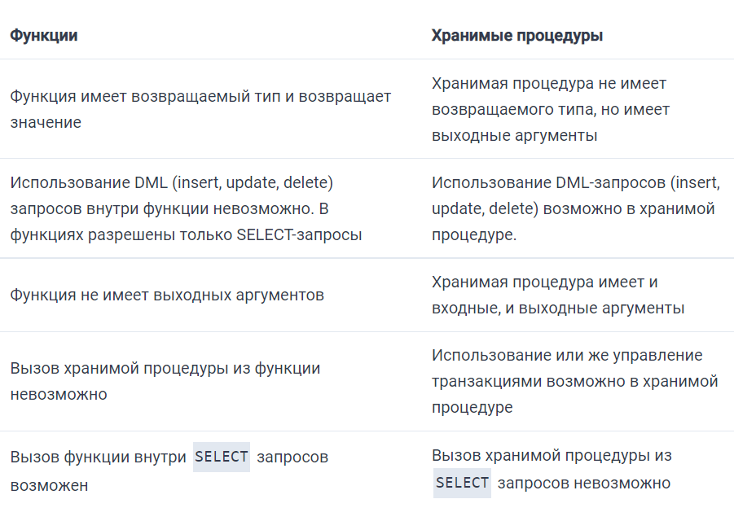

Slide 5
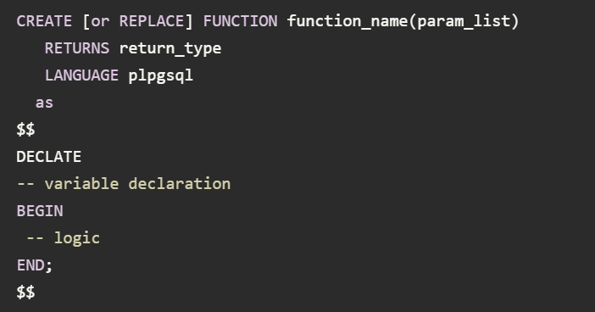
Синтаксис функции

Slide 6
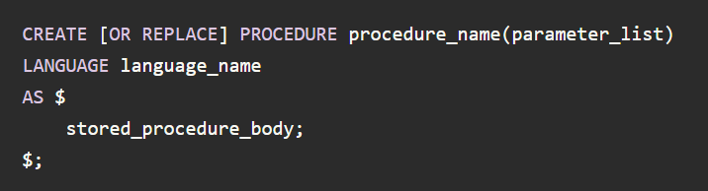
Синтаксис хранимой процедуры
Создание хранимой процедуры, почти такое же, как создание функции с небольшим отличием — в хранимой процедуре нет return. Остальное почти идентично.

Slide 7
Описание операторов
- create [or replace] function имя_функции — создает или заменяет функцию, если она существует, с заданным именем и параметрами;
- returns return_type — тип данных, который возвращает функция; - язык plpgsql — указывает на процедурное расширение PostgreSQL; - внутри знака $ является телом функции; - declare — показывает, как объявляются или инициализируются переменные; - блок кода [begin — end] — содержит всю логику функции; - begin — указывает на начало запросов; - end — указывает конец функции.

Slide 8
Триггеры в PostgreSQL
Триггер PostgreSQL – это функция, которая запускается автоматически при возникновении события базы данных в объекте базы данных.
Примеры событий базы данных, которые могут активировать триггер, включают INSERT, UPDATE, DELETE и т. Д. Кроме того, когда вы создаете триггер для таблицы, триггер автоматически сбрасывается при удалении этой таблицы.

Slide 9
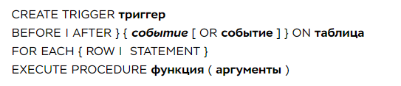
Синтаксис TRIGGER
BEFORE, AFTER и INSTEAD OF – это ключевые слова, которые определяют, когда будет активирован триггер.
Имя-события – это имя события, которое вызовет запуск триггера. Это может быть INSERT, UPDATE, DELETE и т. д.

Slide 10
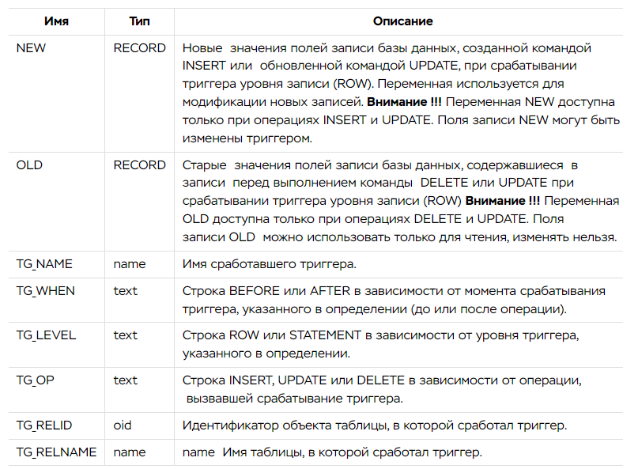

Slide 11
SQL-injection
SQL инъекция — это один из самых доступных способов взлома сайта. Суть таких инъекций – внедрение в данные (передаваемые через GET, POST запросы или значения Cookie) произвольного SQL кода. Если сайт уязвим и выполняет такие инъекции, то по сути есть возможность творить с БД (чаще всего это MySQL) что угодно.
SQL-инъекции (SQL injections, SQLi) — самый хорошо изученный и простой для понимания тип атаки на веб-сайт или веб-приложение.

Slide 12
Почему вообще возможны SQL-инъекции?
Когда пользователь вводит и отправляет данные на веб-сайте, эти данные попадают в веб-приложение, которое в свою очередь использует эти данные при доступе к БД. Для обращения к данным в реляционных БД используется SQL
SELECT *
FROM PaymentProfile
WHERE UserID = ‘ID’ AND CardNumber = ‘4’

Slide 13
Атака через SQL-инъекцию
Теперь предположим, что пользователь — злоумышленник, и вводит в строке поиска не номер платежной карты, а вредоносный фрагмент SQL-кода, например:
‘4’; DROP TABLE Products;
SELECT *
FROM PaymentProfile
WHERE UserID = ‘ID’ AND CardNumber = ‘4’; DROP TABLE PaymentProfile;
Cуть любой SQL-инъекции заключается именно в этом: злоумышленник внедряет («впрыскивает» — отсюда и название атаки «инъекция») вредоносный код в обычную форму ввода или в строку адреса.

Slide 14
Python + PostgreSQL
Во время разработки приложений часто нужно подключить и использовать базы данных для хранения информации. Самая распространенная база данных — PostgreSQL, поэтому мы расскажем именно о том, как с ней работать в Python. Для этого существует множество модулей, например:
- Psycopg2
- py-postgresql
- pg8000

Slide 15
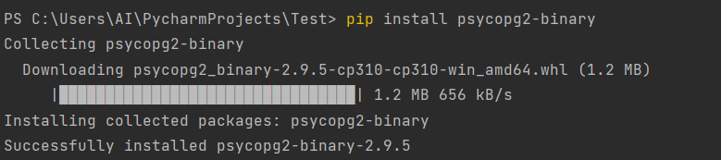
Python + PostgreSQL
pip install psycopg2-binary

